Slide 1
Сызрань: История. Культура. Природа.
Интерактивная игра- викторина по краеведению для детей старшего дошкольного возраста
Цель: закрепить представление детей о родном городе по темам: история, культура, природа.
Подготовила: Антипина А.А.

Slide 2
Игра- викторина проводится с двумя командами детей старшего дошкольного возраста. Данная форма предназначена для закрепления представления дошкольников о родном городе по темам: история, культура, природа.
СТАРТ

Slide 3
ИСТОРИЯ
КУЛЬТУРА
ПРИРОДА
1
1
1
2
2
2
3
3
3
4
4
4
ИТОГИ

Slide 4
История. Вопрос на 1 балл.
Когда был основан город Сызрань?
ПРАВИЛЬНЫЙ ОТВЕТ
НАЗАД К ВЫБОРУ ТЕМЫ

Slide 5
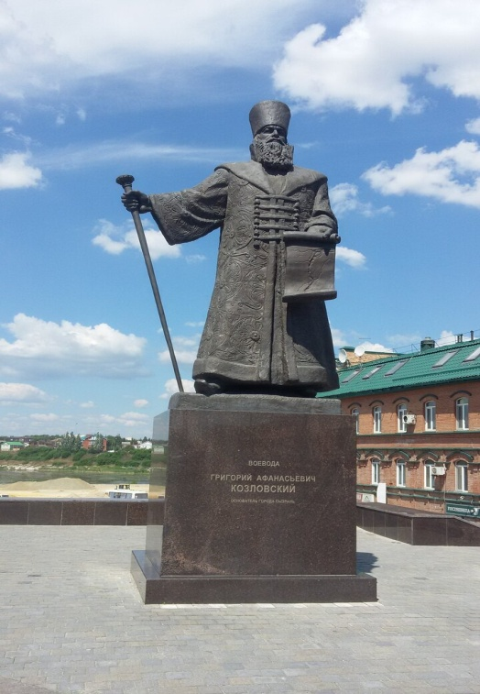
История. Вопрос на 2 балла.
Кем был основан город Сызрань?
ПРАВИЛЬНЫЙ ОТВЕТ
НАЗАД К ВЫБОРУ ТЕМЫ

Slide 6
История. Вопрос на 3 балла.
Вследствие чего город Сызрань едва не исчез с лица земли в 1906 году?
ПРАВИЛЬНЫЙ ОТВЕТ
НАЗАД К ВЫБОРУ ТЕМЫ

Slide 7
История. Вопрос на 4 балла.
Как называется первый возведенный железнодорожный мост в Сызрани, проходящий через Волгу?
ПРАВИЛЬНЫЙ ОТВЕТ
НАЗАД К ВЫБОРУ ТЕМЫ

Slide 8
Культура. Вопрос на 1 балл.
В честь какого овоща назван известный фестиваль в г. Сызрань?
ПРАВИЛЬНЫЙ ОТВЕТ
НАЗАД К ВЫБОРУ ТЕМЫ

Slide 9
Культура. Вопрос на 2 балла.
В честь кого назван Драматический театр г. Сызрань?
ПРАВИЛЬНЫЙ ОТВЕТ
НАЗАД К ВЫБОРУ ТЕМЫ

Slide 10
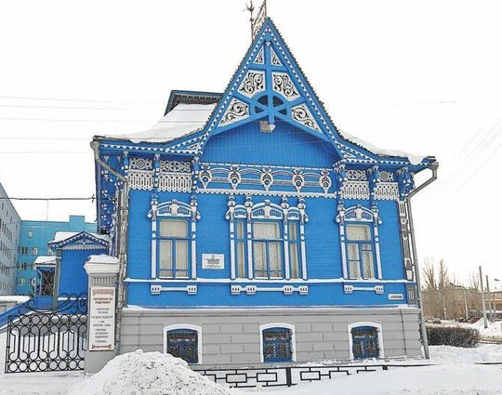
Культура. Вопрос на 3 балла.
Что находится в здании, показанном на фото?
ПРАВИЛЬНЫЙ ОТВЕТ
НАЗАД К ВЫБОРУ ТЕМЫ

Slide 11
Культура. Вопрос на 4 балла.
Как называется самый древний памятник архитектуры
г. Сызрань?
ПРАВИЛЬНЫЙ ОТВЕТ
НАЗАД К ВЫБОРУ ТЕМЫ

Slide 12
Природа. Вопрос на 1 балл.
На какой реке расположен г. Сызрань?
ПРАВИЛЬНЫЙ ОТВЕТ
НАЗАД К ВЫБОРУ ТЕМЫ

Slide 13
Природа. Вопрос на 2 балла.
Какое животное изображено на гербе г. Сызрань?
ПРАВИЛЬНЫЙ ОТВЕТ
НАЗАД К ВЫБОРУ ТЕМЫ

Slide 14
Природа. Вопрос на 3 балла.
Сколько находится в Сызрани охраняемых природных объектов, отнесенных к государственным памятникам природы регионального значения?
ПРАВИЛЬНЫЙ ОТВЕТ
НАЗАД К ВЫБОРУ ТЕМЫ

Slide 15
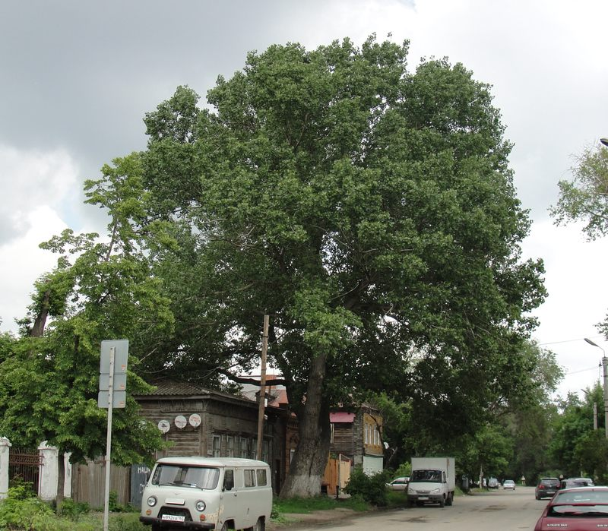
Природа. Вопрос на 4 балла.
Какое дерево – долгожитель произрастало в Сызрани более 100 лет?
ПРАВИЛЬНЫЙ ОТВЕТ
НАЗАД К ВЫБОРУ ТЕМЫ

Slide 16
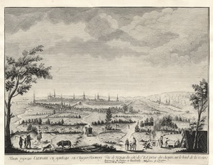
Правильный ответ
Сызрань была основана в 1683 году как небольшая крепость. Отцом-основателем Сызрани стал князь Григорий Афанасьевич Козловский.
НАЗАД К ВЫБОРУ ТЕМЫ

Slide 17
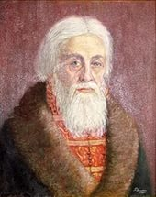
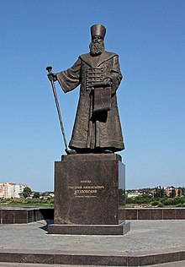
Правильный ответ
Отцом-основателем Сызрани стал князь Григорий Афанасьевич Козловский. Указом царей Иоанна и Петра Алексеевичей ему было предписано в указанном месте строить крепость.
20 августа 2016 года в Сызрани на собранные средства был установлен памятник воеводе Козловскому, основателю города Сызрани.
НАЗАД К ВЫБОРУ ТЕМЫ

Slide 18
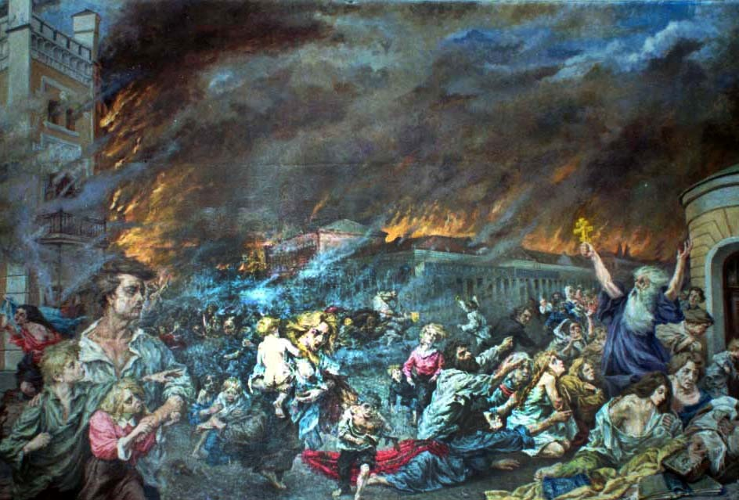
Правильный ответ
Вскоре после посещения Сызрани Николаем II город едва не исчез с лица земли в результате чудовищного пожара. 5 июля 1906 года в течение 3-4 часов деревянная Сызрань выгорела почти полностью. Огонь уничтожил 3,5 тысячи домов, а число жертв среди населения так и не было достоверно установлено: люди гибли целыми семьями и кварталами. Огонь бушевал в течение 24 часов и уничтожил 5500 домов; большая часть города была уничтожена. Без крыши над головой осталось более 30 000 жителей.
НАЗАД К ВЫБОРУ ТЕМЫ

Slide 19
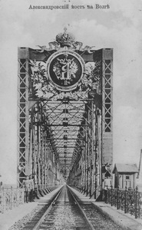
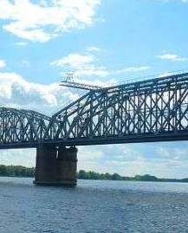
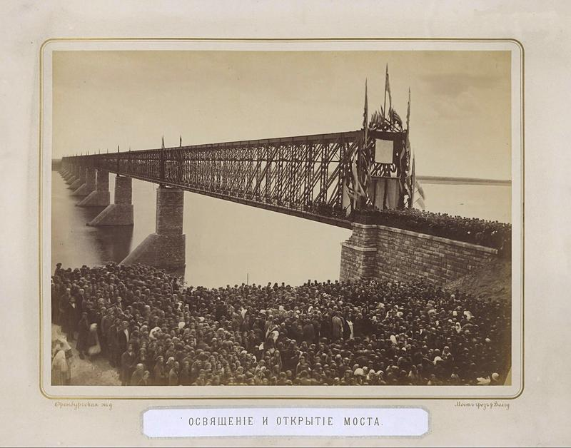
Правильный ответ
Статус Сызрани как торгового города еще более укрепился со строительством железной дороги в 1874 году. Она предназначалась для вывоза хлеба в западные губернии России. Было принято высочайшее решение строить мост через Волгу. Он до настоящего времени носит название Александровского - в честь 25-летия царствования Александра II. Его строительство продолжалось 4 года, и было закончено в1880 году. По тому времени мост относился к числу самых крупных инженерных сооружений и самых, к тому же, протяженных - полторы версты. По общей длине он долго занимал первое место в Европе и шестое - в мире.
НАЗАД К ВЫБОРУ ТЕМЫ

Slide 20
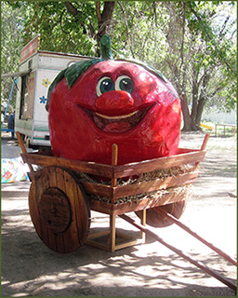
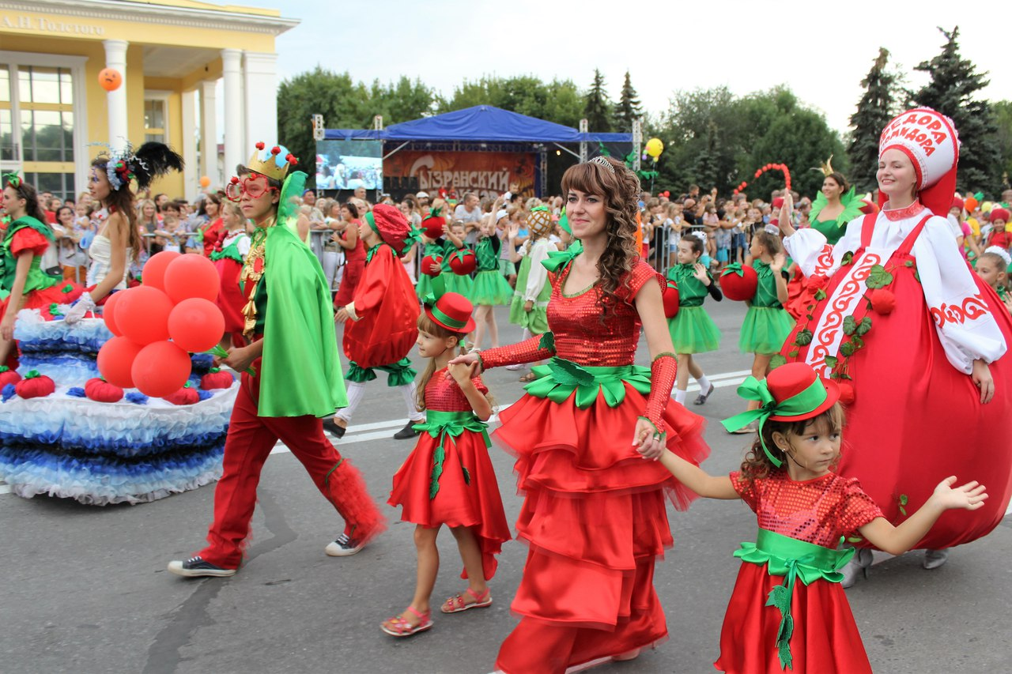
Правильный ответ
Сызранский помидор — региональный праздник-фестиваль посвящённый помидору произрастающему в Сызрани.
Фестиваль проводят с 2001 года. В ходе фестиваля в традиционные городские названия улиц и площадей вносятся «томатные поправочки»: появляется площадь «Помидорный рай», аллея «Помидоры мои раскудрявые», «Закусочная аллея», «Томатная площадь», район «Великой объедаловки и отдыхаловки».
НАЗАД К ВЫБОРУ ТЕМЫ

Slide 21
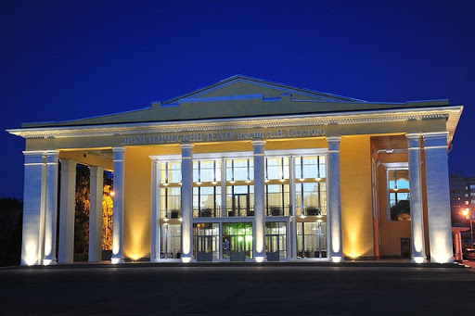
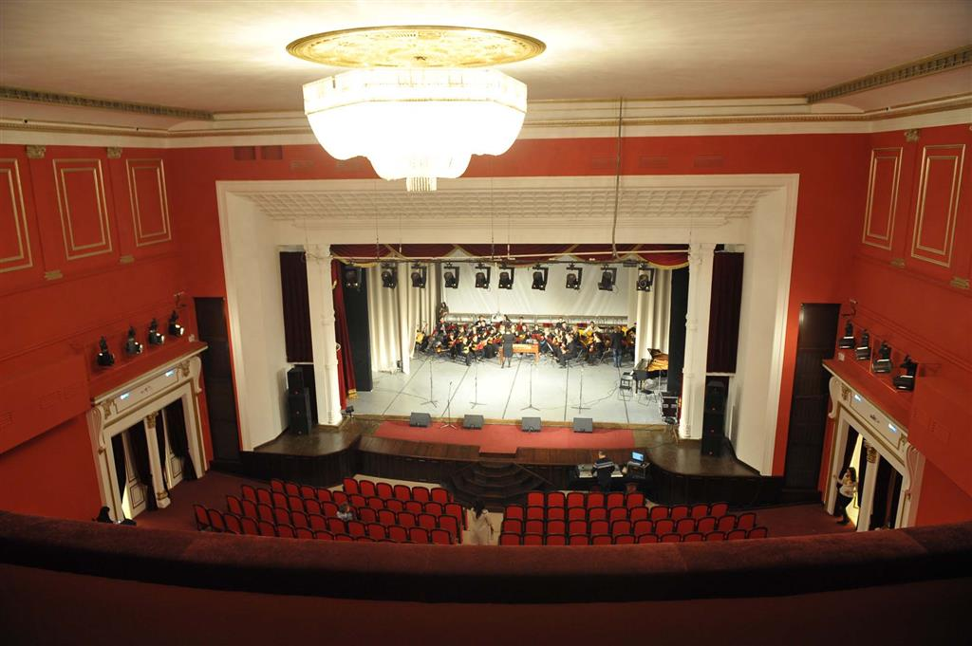
Правильный ответ
Сызранский драматический театр имени Алексея Николаевича Толстого.
На самом деле театр появился в Сызрани еще в 19 веке. Тогда, в 1870-х на средства купца Ивана Соболекова был построен летний театр «Эрмитаж», куда привозили постановки известных режиссеров того времени.
В 1937 году президиум Сызранского городского Совета в связи со сложившейся экономической ситуацией постановил передать здание Летнего театра амбару для складирования хлеба, так драматический театр в городе на несколько лет прекратил существование. Возрожден он был только в 1943 году
НАЗАД К ВЫБОРУ ТЕМЫ

Slide 22
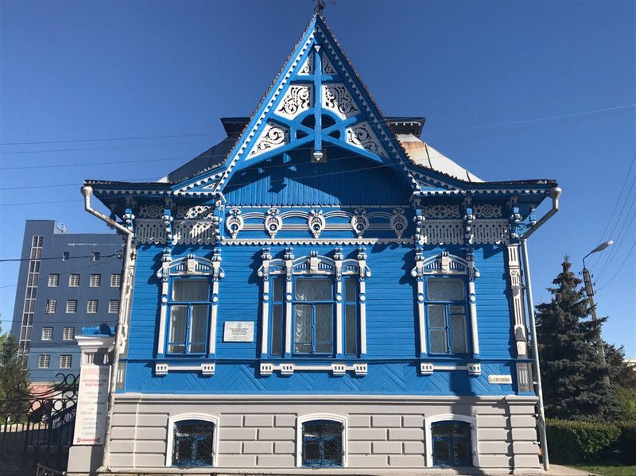
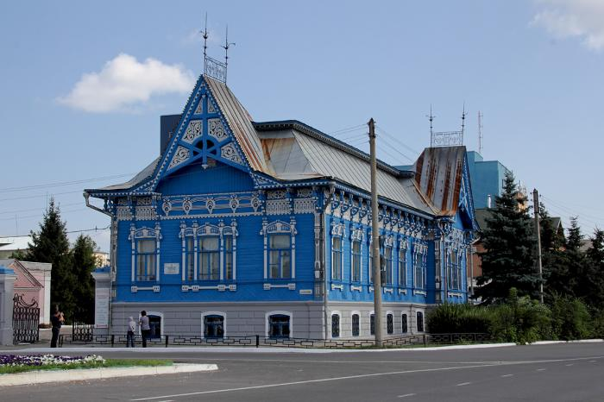
Правильный ответ
Сызранский краеведческий музей (Выставочный зал)
Главная экспозиция музея подразделяется на естественно- научный и историко-этнографический разделы, общий фонд которых насчитывает свыше 50 тыс. единиц хранения.
НАЗАД К ВЫБОРУ ТЕМЫ

Slide 23
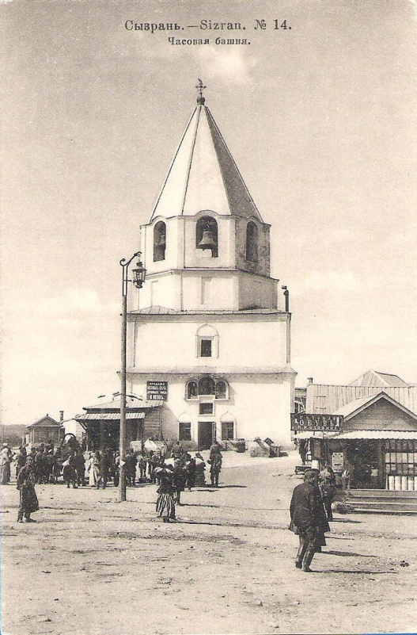
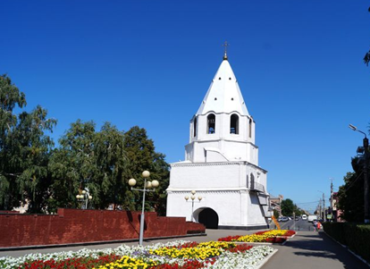
Правильный ответ
Спасская башня Сызранского Кремля.
Это самый древний памятник истории и архитектуры города Сызрани, который горожане громко называют Сызранским Кремлём. По своей форме она схожа со старинной головной башней Казанского кремля, что позволяет считать, что именно последняя и бралась при строительстве в качестве прототипа.
НАЗАД К ВЫБОРУ ТЕМЫ

Slide 24
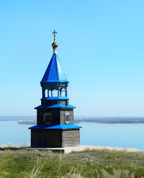
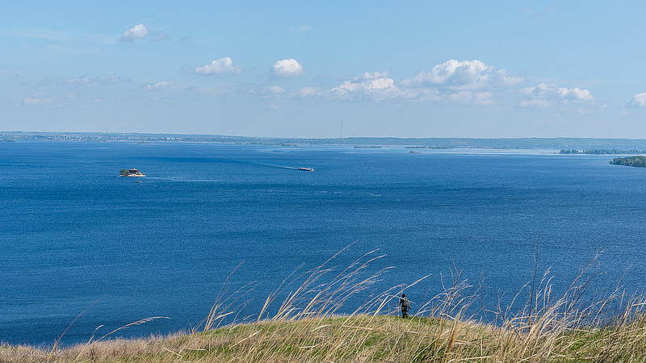
Правильный ответ
Город Сызрань вытянулся вдоль берега Волги с юго-запада на северо-восток почти на 25 километров, а в направлении, перпендикулярном реке, — полосой шириной от 3 до 5 километров. Такое расположение города вдоль берега создает условия для хорошего рассеивания вредных примесей в атмосфере, поэтому вероятность экстремально высоких загрязнений атмосферного воздуха в Сызрани мала.
НАЗАД К ВЫБОРУ ТЕМЫ

Slide 25
Правильный ответ
В Сызрани находится 4 охраняемых природных объекта.
Акватория водохранилища ГЭС. Площадь памятника природы составляет 73,2 гектара. Памятник природы включает древесную растительность естественного происхождения, кустарники, травянистую растительность, флору и фауну, в том числе редкие и находящиеся под угрозой исчезновения виды растений, животных и грибов.
Урочище Монастырская гора. Представляет собой возвышенное плато с дюнным песками, подверженным ветровой эрозии, засаженное в 1950 году Сызранским леспромхозом сосной, берёзой, лиственницей и кустарником. С южной стороны примыкает к акватории водохранилища ГЭС, образуя с ним единый природный комплекс.
Дендрологический парк имени 60-летия ВООП. Заложен в начале 1960-х гг., первоначально в качестве части санитарно-защитной зоны завода пластмасс, расположен на южной окраине города и занимает площадь 8 гектаров. В нем представлено более 100 видов и разновидностей деревьев и кустарников.
Кашпирские обнажения юрских и меловых отложений. Расположены на правобережье Саратовского водохранилища восточнее с. Кашпир (Поповка). Площадь 4,2 гектара. Обнажения имеют большое научное и познавательное значение.
НАЗАД К ВЫБОРУ ТЕМЫ

Slide 26
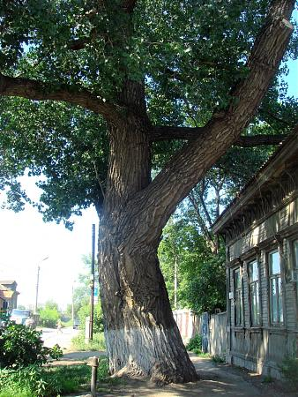
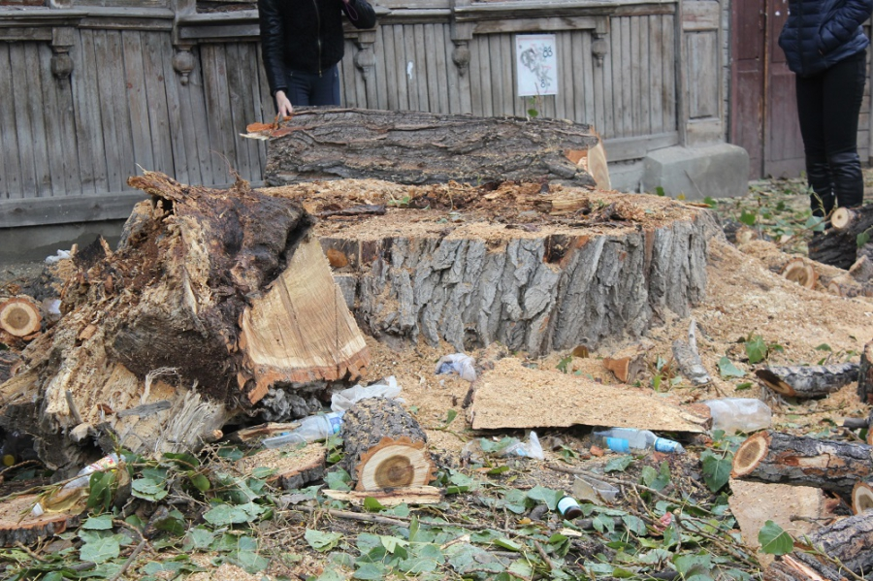
Правильный ответ
В Сызрани по адресу ул. К Маркса, 83 много лет рос величественный тополь черный - дерево долгожитель со стволом в три обхвата. Дерево являлось памятником природы местного значения. Тополю около ста лет - он был посажен еще до известного пожара в Сызрани в 1906 году. Оно сумело выжить в пожаре. 31 июля 2014 года сильный порыв ветра сломал крупную ветку тополя. Спустя год тополь спилили. По информации Администрации города, такое решение было принято по той причине, что оно представляло серьезную опасность для людей и было признано аварийным.
НАЗАД К ВЫБОРУ ТЕМЫ

Slide 27
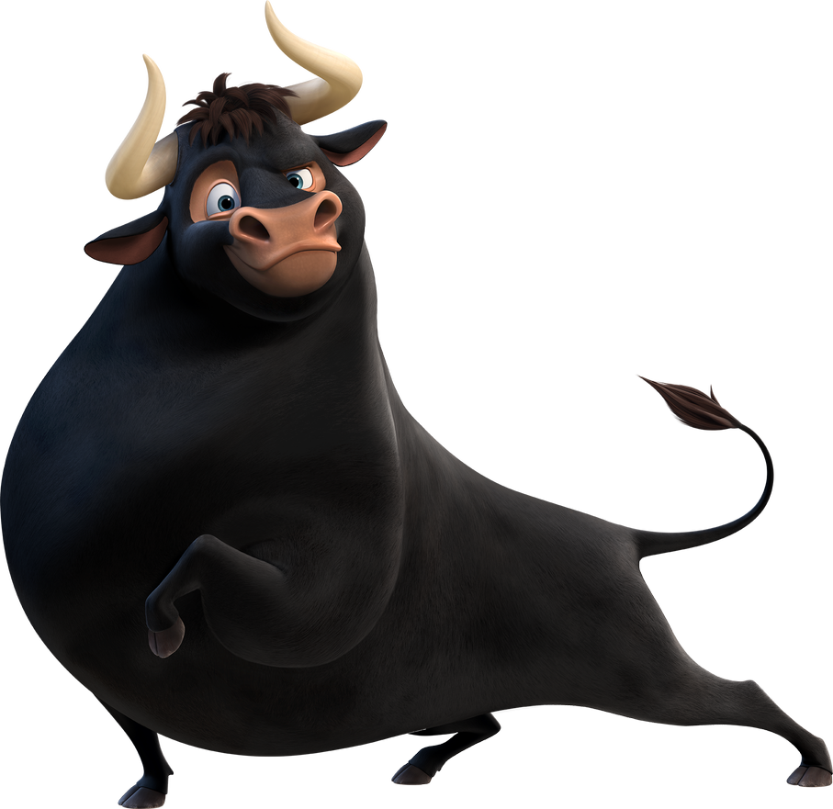
Правильный ответ
Город Сызрань получил герб 22 декабря 1780 года. В верхней части щита герб Симбирский, в нижней — чёрный бык в золотом поле, означающий изобилие сего рода скота».
НАЗАД К ВЫБОРУ ТЕМЫ

Slide 28
Дорогие ребята, вы показали, что любите свой город и много о нем знаете! Однако, помните, что всегда есть место новым открытиям!
Спасибо за игру!

